Slide 1
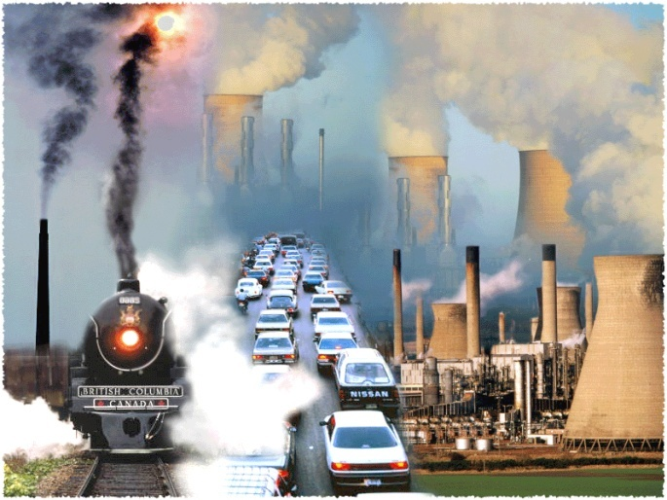
Тепловые двигатели и охрана окружающей среды

Slide 2
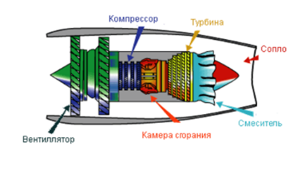
Тепловые двигатели
Вид теплового двигателя |  | Устройство и принцип действия |  | КПД, %
Турбина (паровая, газовая) |  |  |  | До 40
ДВС (карбюраторный) |  |  |  | 30-35
ДВС (дизельный) |  |  |  | До 44
Реактивный двигатель |  |  |  | До 35

Slide 3
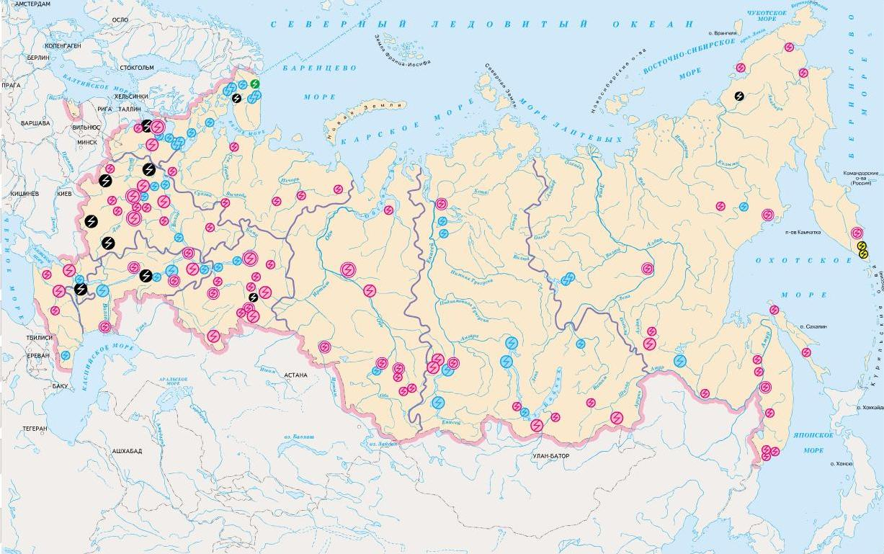
Электроэнергетика России

Slide 4
Работа тепловых электростанций
Проблемы
Решения

Slide 5
Работа тепловых электростанций
Проблемы
Решения
1. Использование альтернативных источников энергии (воды, ветра, Солнца и др.)
1. Использование невозобновляемых источников энергии
2. Использование большого количества топлива
2. Использование топлива с большей удельной теплотой сгорания
3. Большое количество вредных выбросов в атмосферу (соединения серы, азота, сажа и др.)
3. Совершенствование системы фильтрации
4. Негативное влияние на водоёмы (забор воды, увеличение температуры)
4. Совершенствование системы охлаждения

Slide 7
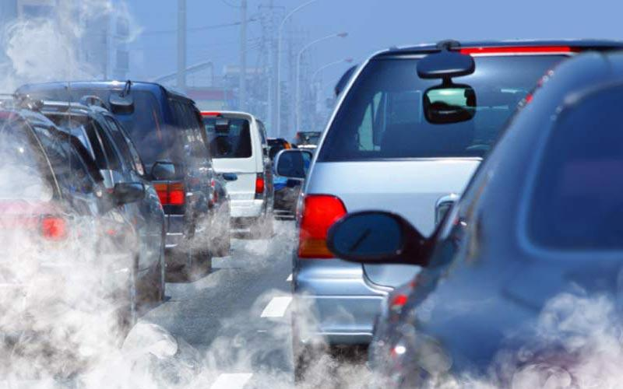

Slide 8
Негативное влияние выхлопных газов автомобильного транспорта на окружающую среду
Негативное влияние тепловых двигателей автомобильного транспорта на организм человека
Использование альтернативных видов топлива

Slide 9
Как вы относитесь к происходящему на видео?
Здорово, мне нравится!
Меня раздражает такое поведение водителей!
Мне всё равно!

Slide 10
Домашнее задание: п.82, КПД идеальной тепловой машины.
На выбор:
Предложите способы уменьшения негативного влияния работы тепловых двигателей автомобильного транспорта на обучающихся школы
Задача: автомобиль массой 1200 кг движется равномерно со скоростью 60 км/ч. КПД двигателя 30%. Коэффициент сопротивления движению 0,2. Сколько оксида углерода (СО) выделится в атмосферу за 1 час работы автомобиля, если при сгорании 1 литра бензина выделяется 200г оксида углерода?

